Slide 1
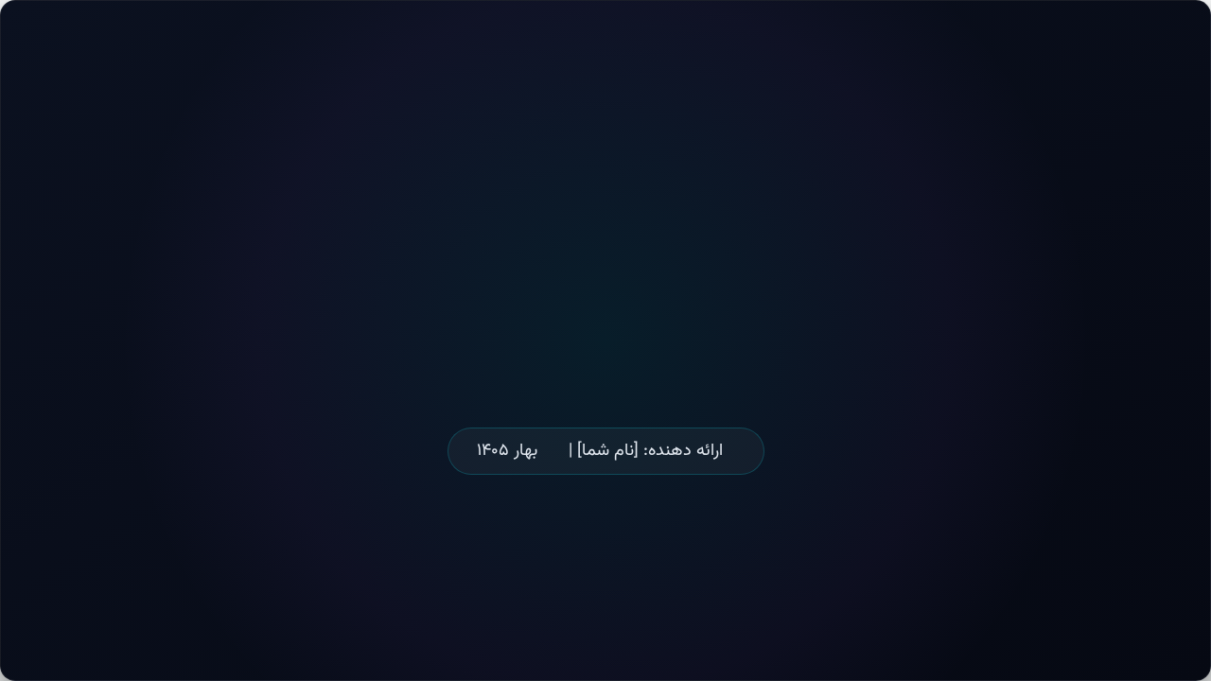

پروژه‌ی WiFi-Sense
تشخیص حضور، تنفس و موقعیت‌یابی هوشمند با امواج وای‌فای

Slide 2


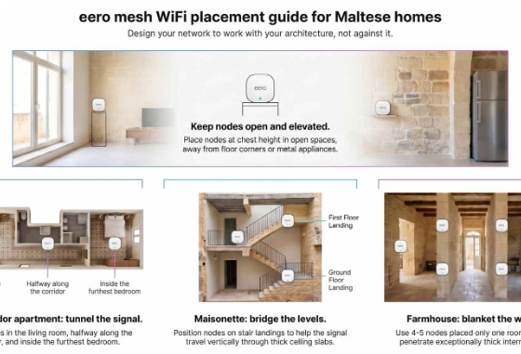
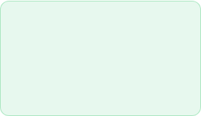
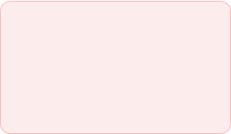
مقدمه؛ چرا سنجش با وای‌فای؟
امروزه پوشش امواج وای‌فای در تمام محیط‌های زندگی قرار دارد. هدف این پروژه بهره‌گیری از همین امواج موجود برای درک هوشمندانه محیط بدون تجهیزات اضافی است.
فناوری WiFi-Sense
دوربین‌های مداربسته
حفظ کامل حریم خصوصی، بسیار اقتصادی و نفوذپذیری عالی از دیوار.
نقض حریم خصوصی، هزینه بالا و عدم امکان عبور از موانع سخت و دیوارها.

Slide 3






معماری و گام‌های اجرایی پروژه
۳. ثبت و برچسب‌زنی داده
۲. گیرنده (ESP32 Receiver)
۱. فرستنده (ESP32 Sender)
ذخیره داده‌ها در CSV و برچسب‌زنی دقیق به ۳ حالت: ۰ نفر، ۱ نفر و ۲ نفر.
اسکن کانال‌ها، استخراج RSSI و ارسال داده از طریق پورت Serial به کامپیوتر.
ارسال مداوم پکت‌های سیگنال روی ۶۴ کانال فرکانسی باند ۲.۴ گیگاهرتز.
۶. داشبورد لحظه‌ای Streamlit
۵. آموزش مدل XGBoost
۴. پردازش و پنجره زمانی
ترسیم زنده سیگنال‌ها و پیش‌بینی آنلاین وضعیت حضور افراد در اتاق.
آموزش الگوریتم‌های یادگیری ماشین و انتخاب بهترین مدل هوشمند.
اعمال Windowing ۳ ثانیه‌ای بر روی داده‌های RSSI جهت آماده‌سازی مدل.

Slide 4
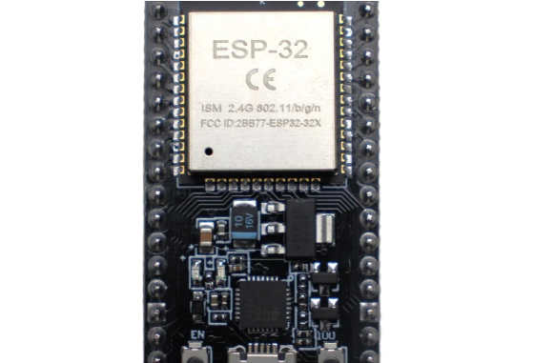
سخت‌افزار و زیرساخت ارتباطی
فرستنده (Sender): عملکرد مشابه یک روتر کوچک؛ ارسال یکنواخت و پیوسته پکت‌های داده روی ۶۴ کانال فرکانسی استاندارد وای‌فای.
✦
گیرنده / مدیر (Receiver-Manager): پایش پیوسته کانال‌ها، اندازهگیری میزان افت و تغییرات قدرت سیگنال (RSSI) به دست آمده.
✦
ارسال داده به سیستم پردازش: انتقال آنلاین و بدون تاخیر داده‌های دریافتی از طریق کابل USB و پورت Serial به لپ‌تاپ.
✦

Slide 5
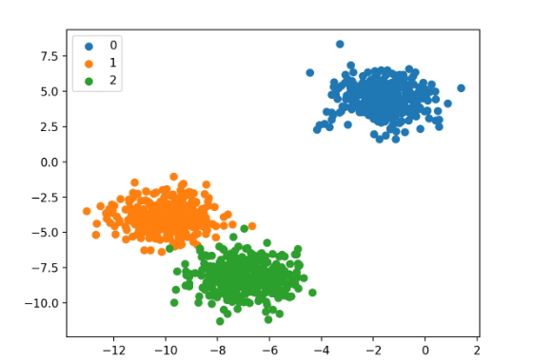




پردازش داده و یادگیری ماشین
داده‌های خام سیگنال در ۳ کلاس متداول برچسب‌زنی شدند:
مقایسه الگوریتم‌های هوش مصنوعی:
• درخت تصمیم (Decision Tree)
• جنگل تصادفی (Random Forest)
• گرادیان بوستینگ (XGBoost)
دقت ۸۶٪ مدل XGBoost

Slide 6
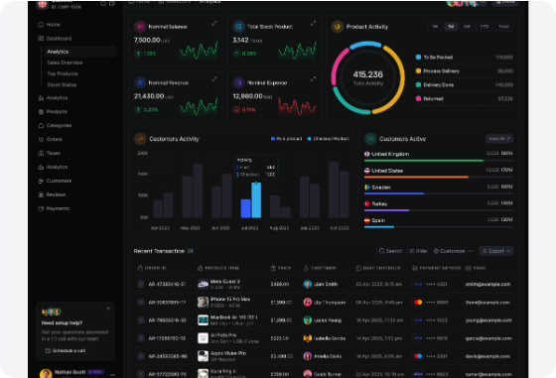
داشبورد پایش لحظه‌ای (Streamlit)
توسعه سریع با Streamlit: پیاده‌سازی یک محیط گرافیکی و تعاملی جهت نمایش زنده داده‌های دریافتی سیگنال.
✦
پنجره زمانی (Windowing): تقسیم داده‌ها به بازه‌های ۳ ثانیه‌ای جهت حذف نویز و بهبود دقت تحلیل.
✦
پیش‌بینی زنده (Real-Time Inference): ارسال داده‌های لایو به مدل XGBoost و نمایش آنی وضعیت محیط (مثلاً: "۲ نفر در اتاق حضور دارند").
✦

Slide 7





ایده‌های توسعه و کاربردهای آینده
🎮 شبیه‌سازی ۳بعدی
🏢 امنیت هوشمند
👵 خانه سالمندان
🫀 پایش علائم حیاتی
ترسیم نقشه ۳بعدی از محیط و موقعیت‌سنجی دقیق افراد در فضای بسته (Indoor Positioning).
سیستم امنیتی یکپارچه و هوشمند در کل ساختمان بدون وجود نقطه کور و بدون نقض حریم خصوصی افراد.
اتصال به سیستم هشدار اضطراری؛ تشخیص آنی افت علائم حیاتی یا افتادن سالمند روی زمین و اطلاع به پرستار.
تشخیص حرکت دقیق قفسه سینه، نرخ تنفس و ضربان قلب بیماران در بیمارستان بدون نیاز به اتصال سنسور به بدن.

Slide 8
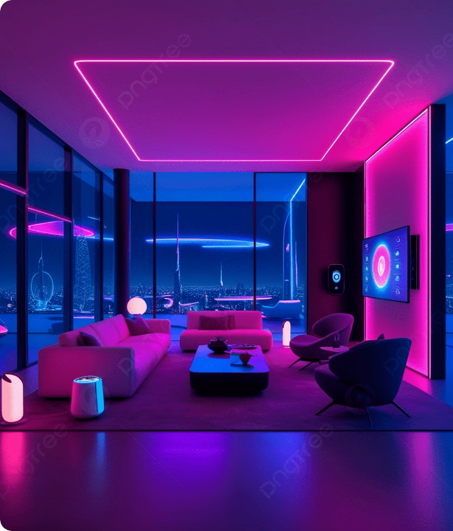
چشم‌انداز پروژه (Vision)
هدف نهایی، ایجاد شبکه‌ای از امواج نامرئی است که مانند یک مغز هوشمند، تمام محیط اطراف را احساس کند.
این پروژه اثبات کرد که با یک سخت‌افزار اقتصادی ۵ دلاری (ESP32) و الگوریتم‌های هوش مصنوعی، می‌توان بدون نقض حریم خصوصی، جان انسان‌ها را نجات داد.

Slide 9

از توجه شما سپاسگزاریم
پرسش و پاسخ (Q&A)

Slide 10





Image Sources
https://www.melita.com/wp-content/uploads/2026/06/207f76a7-400e-4257-8ecb-95b833c50436.jpg
Source: www.melita.com
https://kitsguru.com/cdn/shop/files/ESP3238PinDevelopmentBoardWiFi_BluetoothUltra-LowPowerConsumptionDualCoreWithoutCable.jpg?v=1769839721
Source: kitsguru.com
https://machinelearningmastery.com/wp-content/uploads/2020/01/Scatter-Plot-of-Multi-Class-Classification-Dataset.png
Source: machinelearningmastery.com
https://cdn.dribbble.com/userupload/43507872/file/original-df7180b18e97f8487d50bd65cba0a013.png
Source: dribbble.com
https://png.pngtree.com/background/20250111/original/pngtree-smart-home-lounge-in-neon-glow-picture-image_16109275.jpg
Source: pngtree.com

